Slide 1

Федеральная
образовательная программа
дошкольного образования
(ФОП ДО)

Slide 2
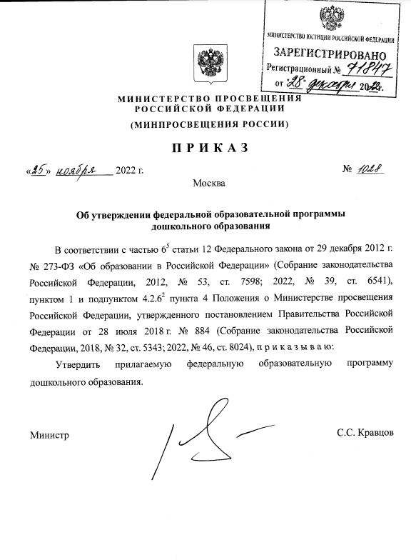
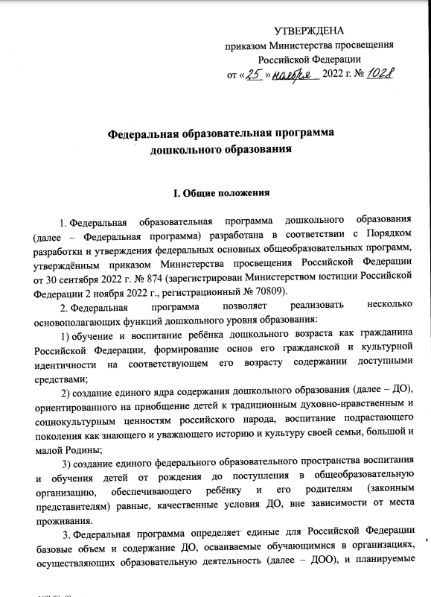
ФОП ДО
С 1 сентября 2023 года в соответствии с Приказом Министерства Просвещения Российской Федерации от 25.11.2022 № 1028 "Об Утверждении Федеральной образовательной программы дошкольного образования" дошкольные образовательные учреждения начнут работать по новой федеральной образовательной программе – ФОП ДО.

Slide 3


Федеральная основная образовательная программа
(ФООП или ФОП)
В Федеральном законе от 29 декабря 2012 г. № 273-ФЗ «Об образовании» программа названа как федеральная основная образовательная (ФООП), а в приказе Минпросвещения использует название «федеральная образовательная программа» и аббревиатуру ФОП.
Поэтому можно использовать термины ФООП и ФОП как синонимы.
Программа рассчитана на дошкольное воспитания детей разных возрастных групп:
- с рождения до года (младенческий период);
- от 1 до 3 лет (ранний дошкольный период);
- от 3 до 8 лет (дошкольный период).

Slide 4


ЦЕЛЬ ФОП ДО
Разностороннее развитие ребёнка в период дошкольного детства с учётом возрастных и индивидуальных особенностей на основе духовно-нравственных ценностей российского народа, исторических и национально-культурных традиций.

Slide 5

ФОП ДО
Федеральная образовательная программа разработана с целью реализации
нескольких функций:
создать единое федеральное образовательное пространство для воспитания и развития дошкольников;
обеспечить детям и родителям равные и качественные условия дошкольного
образования на всей территории России;
создать единое ядро содержания дошкольного образования, которое будет приобщать детей к традиционным духовно- нравственным и социокультур-
ным ценностям, а также воспитает в них тягу и любовь к истории и культуре
своей страны, малой родины и семьи;
воспитывать и развивать ребенка с активной гражданской позицией, патрио-
тическими взглядами и ценностями.

Slide 6

Структура ФОП ДО
Учебно-методическая документация:
федеральный учебный план,
федеральный календарный учебный график,
федеральные рабочие программы,
федеральная рабочая программа воспитания,
федеральный календарный план воспитательной работы.
Документация определяет единые для Российской Федерации базовые объём и содержание образования определенного уровня и (или) определенной направленности, планируемые результаты освоения образовательной программы.
Ст.2. Закона об образовании в РФ

Slide 7
ФОП ДО
Программа определяет единые для Российской Федерации базовые объем
и содержание дошкольного образования и планируемые результаты
освоения образовательной программы.
• Поэтому содержание и планируемые результаты образовательной
программы каждого детского сада должны быть не ниже тех, которые
предусматривает ФОП ДО (п. 6 ст. 12 Федерального закона от 29.12.2012
№ 273-ФЗ).
в статье 12:
а) в части 6 слова "с учетом соответствующих примерных образовательных
программ дошкольного образования" заменить словами "соответствующей
федеральной образовательной программой дошкольного образования",
дополнить предложением следующего содержания: "Содержание и
планируемые результаты разработанных образовательными организациями
образовательных программ должны быть не ниже соответствующих
содержания и планируемых результатов федеральной программы ДО."
Теперь детские сады будут разрабатывать и утверждать свои
образовательные программы с учетом ФГОС и ФОП ДО. При этом закон
разрешает не утверждать собственную учебно-методическую документацию,
если детский сад применяет федеральную.
(п. 6.4 ст. 12 Федерального закона от 29.12.2012 № 273-ФЗ).

Slide 8


ФОП ДО
Федеральная образовательная программа более детализирована. Её смело можно брать за основу целиком при разработке собственной программы.
Главная особенность ФОП ДО – она позволяет объединить образование и воспитание дошкольников в один гармоничный процесс.

Slide 9
Принципы и подходы ФОП ДО
принцип индивидуализации, учета возможностей, особенностей
развития и потребностей каждого ребенка;
принцип признания каждого ребенка полноправным участником
образовательного процесса;
принцип поддержки детской инициативы и формирования познавательных
интересов каждого ребенка;
принцип интеграции усилий специалистов;
принцип конкретности и доступности учебного материала,
соответствия требований, методов, приемов и условия образования индивидуальным и возрастным особенностям детей;
принцип систематичности и взаимосвязи учебного материала;
принцип постепенности подачи учебного материала;
принцип концентрического наращивания информации в каждой из
последующих возрастных групп во всех пяти образовательных областях.

Slide 10
Принципы планирования
• Учет взаимосвязи воспитания, обучения и развития в дошкольном возрасте.
• Соответствие планируемого ОП физиологическому росту и развитию детей.
• Учет индивидуальных особенностей роста и уровня их развития.
• Соблюдение оптимальной учебной нагрузки.
• Учет медико-гигиенических требований к последовательности, длительности пед. мероприятий, к проведению различных режимных моментов.
• Разумное чередование организованной и самостоятельной деятельности
детей.
• Учет работоспособности детей в течении недели и требования к сочетаемости
различных видов деятельности.
• Обеспечение регулярности, последовательности, повторяемости воспитатель-
ных воздействий.
• Учет региональных особенностей осуществления пед деятельности, учет
климатических условий.

Slide 11
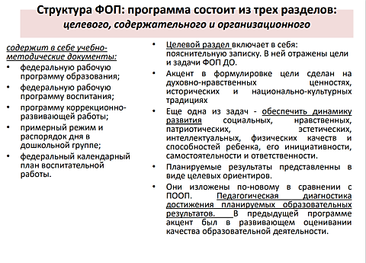

Slide 12
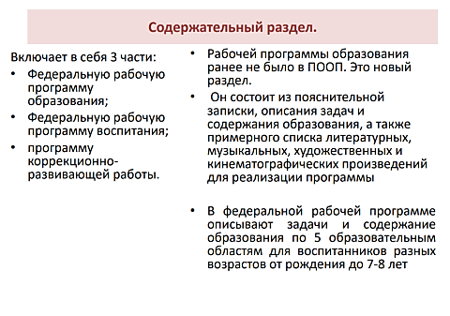

Slide 13

Содержательный раздел.
Представлены:
- описание вариативных форм, способов, методов и средств реализации Федеральной программы;
- особенности образовательной деятельности разных видов и культурных практик и способов поддержки детской инициативы;
взаимодействие педагогического коллектива с семьями обучающихся;
- направления и задачи коррекционно-развивающей работы (далее - КРР) с детьми дошкольного возраста с особыми образовательными потребностями (далее - ООП) различных целевых групп, в том числе детей с ограниченными возможностями здоровья (далее - ОВЗ) и детей-инвалидов.

Slide 14
Содержательный раздел.
Программа коррекционно-развивающей работы
В программу коррекционно-развивающей работы входит:
план диагностических и коррекционно-развивающих мероприятий;
рабочие программы коррекционно-развивающей работы с детьми с разными образовательными потребностями.
Содержание коррекционной работы представлено по нескольким направлениям:
диагностическое,
коррекционно-развивающее,
консультативное,
информационно-просветительское.

Slide 15

Организационный раздел
Организационный раздел ФОП ДО. Условия реализации программы
Список значительно сократили в сравнении с ПООП. 5 групп условий:
психолого-педагогические и кадровые
организация РППС
материально-техническое обеспечение, исключены финансовые условия
появился Федеральный календарный план воспитательной работы.
В ПООП его не было.

Slide 16
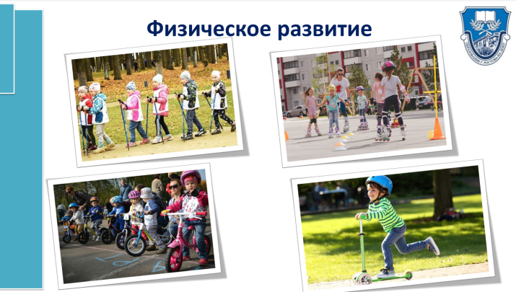

Slide 17


Slide 18
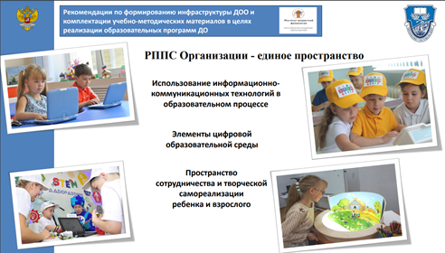

Slide 19
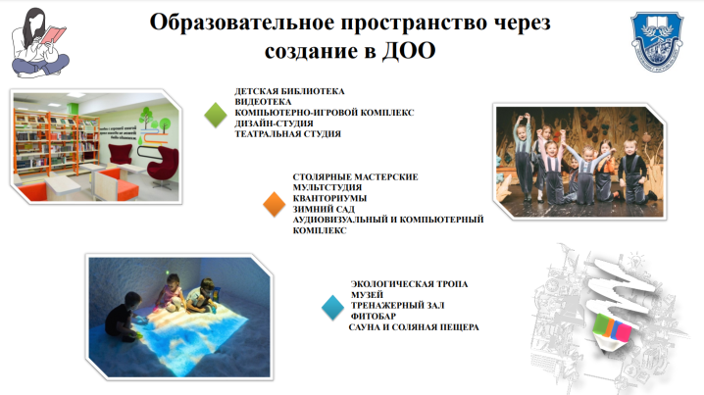

Slide 20
Структура ФОП ДО
Региональный компонент
Парциальные программы
Традиции ДОО
Часть формируемая участниками
образовательных
отношений
Обязательная часть - ФОП
ФОП ДО

Slide 21

Действия руководителя МБДОУ
Основные общеобразовательные программы подлежат приведению в соответствие с федеральными основными общеобразовательными программами не позднее 1 сентября 2023 года. п. 4 ст. 3 Федерального закона от 24.09.2022 № 371-ФЗ).
Издайте приказ об изучении ФОП.
Создайте рабочую группу, которая составит Дорожную карту по ознакомлению и введению ФОП.
Разработать Положение о рабочей группе по приведению ООП в соответствие с ФОП.
Рабочей группе разработать проект основной образовательной программы дошкольного образования (ООП ДО) в соответствии с федеральным государственным образовательным стандартам дошкольного образования и федеральной программой дошкольного образования.
Разместить информацию о внедрении ФОП на стенде ДОУ и на сайте детского сада;
Ознакомить родителей с ФОП.
Ознакомить педколлектив на педсовете с проектом ООП ДО.
Утвердить приказом ООП ДО.

Slide 22
Документы к разработке ФОП ДО
Федеральный государственный образовательный стандарт дошкольного образования, утверждённый приказом Министерства образования и науки Российской Федерации от 17 октября 2013 г. № 1155 (зарегистрирован Министерством юстиции Российской Федерации 14 ноября 2013 г., регистрационный № 30384), с изменением, внесенным приказом Министерства просвещения Российской Федерации от 21 января .2019 г. № 31 (зарегистрирован Министерством юстиции Российской Федерации 13 февраля 2019 г., регистрационный № 53776).
Пункт 5 Основ государственной политики по сохранению и укреплению традиционных российских духовно-нравственных ценностей, утверждённых Указом Президента Российской Федерации от 9 ноября 2022 г. № 809 (Собрание законодательства Российской Федерации, 2022, № 46, ст. 7977).
Пункт 21 статьи 2 Федерального закона от 29 декабря 2012 г. № 273-ФЗ "Об образовании в Российской Федерации" (Собрание законодательства Российской Федерации, 2012, № 53, ст. 7598).
Пункт 3.2.3 ФГОС ДО. Пункт 4.3 ФГОС ДО. Пункт 4.3 ФГОС ДО.
Часть 4 статьи 63 Федерального закона от 29 декабря 2012 г. № 273-ФЗ "Об образовании в Российской Федерации" (Собрание законодательства Российской Федерации, 2012, № 53, ст. 7598).
Часть 2 статьи 13 Федерального закона от 29 декабря 2012 г. № 273-ФЗ "Об образовании в Российской Федерации" (Собрание законодательства Российской Федерации, 2012, № 53, ст. 7598).
Пункт 2 статьи 2 Федерального закона от 29 декабря 2012 г. № 273-ФЗ "Об образовании в Российской Федерации" (Собрание законодательства Российской Федерации, 2012, № 53, ст. 7598; 2020, № 31, ст. 5063).
Пункт 4 Основ государственной политики по сохранению и укреплению традиционных российских духовно-нравственных ценностей, утверждённых Указом Президента Российской Федерации от 9 ноября 2022 г. № 809 (Собрание законодательства Российской Федерации, 2022, № 46, ст. 7977).
Пункт 5 Основ государственной политики по сохранению и укреплению традиционных российских духовно-нравственных ценностей, утвержденных Указом Президента Российской Федерации от 9 ноября 2022 г. № 809 (Собрание законодательства Российской Федерации, 2022, № 46, ст. 7977).
Федеральный закон от 29 декабря 2010 г. № 436-ФЗ "О защите детей от информации, причиняющей вред их здоровью и развитию" (Собрание законодательства Российской Федерации, 2011, № 1, ст. 48; 2021, № 27, ст. 5092).
Пункт 8.1.2.1 СанПиН 2.3/2.4.3590-20. Пункт 8.1.2.1 СанПиН 2.3/2.4.3590-20. Пункт 8.1.2.1 СанПиН 2.3/2.4.3590-20. Пункт 8.1.2.1 СанПиН 2.3/2.4.3590-20. Пункт 8.1.2.1 СанПиН 2.3/2.4.3590-20. Пункт 8.1.2.1 СанПиН 2.3/2.4.3590-20.
Требования к организации образовательного процесса, таблица 6.6 СанПиН 1.2.3685-21.

Slide 23

Удачи Вам
в изучении и Федеральной
образовательной программы
дошкольного образования

